Slide 1




Groupe FACEBOOK
Tutoriel
destiné
aux
administrateurs.
Programmer
un post
en votre
absence.
Nous sommes dimanche, 25 avril 2021 Il est 11:49:51
Fond musical : Aretha Franklin. I Say A Little Prayer.

Slide 2

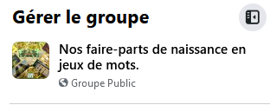

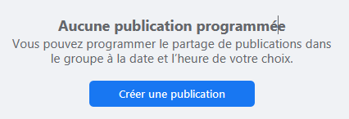

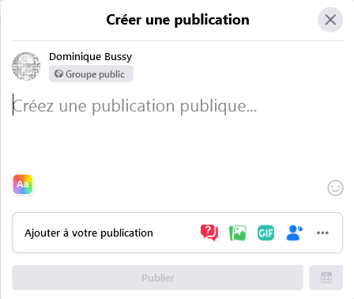
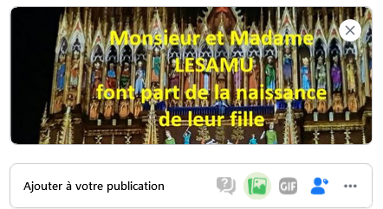
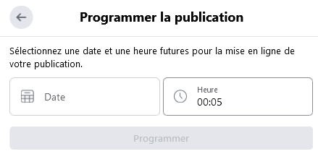


Ouvrir votre groupe.
Cliquer sur Publications programmées.
Cette fenêtre apparaît.
Cliquer sur Créer une publication.
Sur la fenêtre suivante
Insérer votre texte et/ou vos images
ou vidéos.
Sélectionner vos jour et heure.
Cliquer sur programmer.
Fenêtre qui apparaît en bas à gauche
Vérification de programmation.
Seul regret : une seule programmation possible.
Désolé pour la pub indirecte de mon groupe qui donne accès au mode administrateur.

